Slide 1
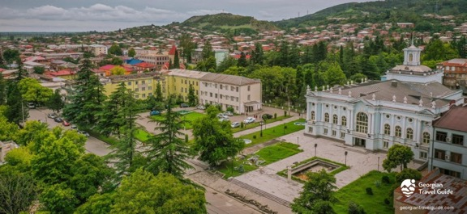
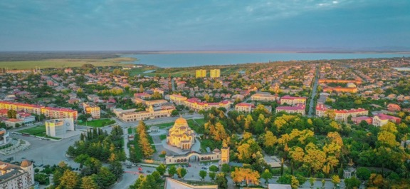
მონაწილეობითი შეფასება და ადგილობრივი ეკონომიკური განვითარების მხარდაჭერა ფოთსა და სენაკში
7 ოქტომბერი 2022

Slide 2
პრეზენტაციის სტრუქტურა
სენაკის ადგილობრივი ეკონომიკის დიაგნოსტიკა
მოკლე და საშუალოვადიანი ინიციატივების განაცხადები
მონაწილეების უკუკავშირი
დაინტერესებული მხარეების მიერ კონკრეტული ინიციატივების განხორციელებაში მონაწილეობის შესაძლებლობები
დახურვა

Slide 3
მანდატის ძირითადი ამოცანები
ეროვნული დონის აქტორების ძირითადი სამუშაო ჯგუფის ჩამოყალიბება და სისტემის გაძლიერება ქვემოდან ზემოთ
ლიდერი - შვეიცარიის განვითარებისა და თანამშრომლობის სააგენტო, ფასილიტატორი - Mezopartner
წევრები: MRDI, MoESD, GFA, representatives of Parliamentary Committee, SDC, World Bank, GCCI, UNDP, ADA ინფრასტრუქტურისა და რეგიონული განვითარების სააგენტო, საქართველოს ფერმერთა ასოციაცია, რეგიონული განვითარებისა და თვითმმართველობის საპარლამენტო კომიტეტის, მსოფლიო ბანკის, გაეროს განვითრების პროგრამის, ავსტრიის განვითარების სააგენტოს, საქართველოს სავაჭრო-სამრეწველო პალატის, თვითმმართველობათა ეროვნული ასოციაციის წარმომადგენლები
აეგ-ის ამჟამინდელი მდგომარეობის შეფასების პროცესის ფასილიტაცია
აეგ-ის სისტემის აქტორებს შორის კავშირის გაძლიერება
აეგ-ის სისტემის სტრატეგიის შემუშავება საპილოტე ინიციატივებისა და შესაბამისი მეთოდოლოგიის გამოყენებით

Slide 4
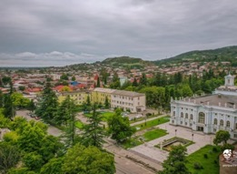
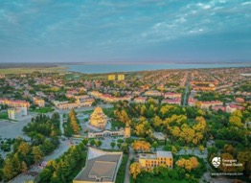
LED-ის საპილოტე პროექტები სენაკსა და ფოთში
ადგილობრივი ეკონომიკური განვითარების მხარდაჭერა ორ მუნიციპალიტეტში: ფოთი და სენაკი
მიდგომის ძირითადი ამოცანები
ბიზნესზე ორიენტირებული მიდგომების მხარდაჭერა
კონკურენტუნარიანობასთან დაკავშირებული პრობლემების განსაზღვრა
კონკრეტული ინიციატივების განხორციელება ბიზნესებსა და მხარდამჭერ ორგანიზაციებს შორის თანამშრომლობით
ადგილობრივი ეკონომიკური განვითარების იმ ასპექტების განსაზღვრა, რომელთა მოგვარებაც საჭიროებს მხარდაჭერას და თანამშრომლობას ცენტრალური დონიდან

Slide 5
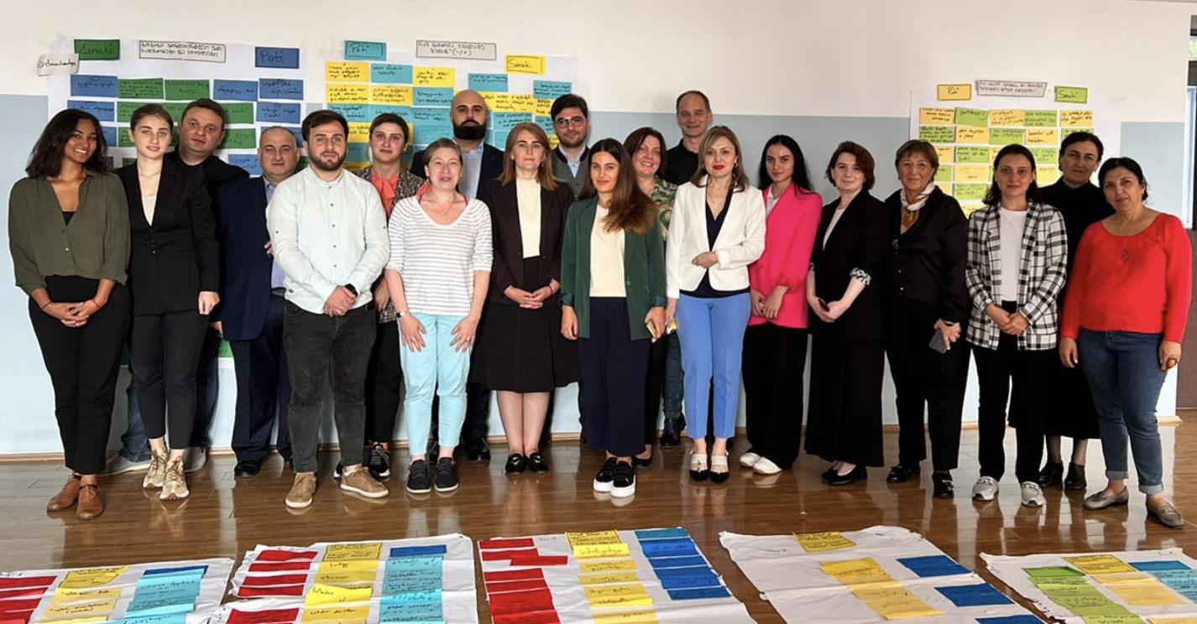

Slide 6
რა არის PACA?
მეთოდოლოგია ადგილობრივი ეკონომიკის, კლასტერის ან ღირებულებების ჯაჭვის ქმედებებზე ორიენტირებული დიაგნოსტიკისთვის
მეთოდოლოგია, რომელიც მოტივაციას აძლევს ადგილობრივ დაინტერესებულ მხარეებს შეასრულონ აქტიური როლი ადგილობრივი და რეგიონული ეკონომიკური განვითარების ინიციატივების განხორციელებაში
ადგილობრივი განვითარების ბიზნესსა და შესაძლებლობებზე ორიენტირებული მიდგომა
განვითარების იმ კონკრეტული ინიციატივების იდენტიფიკაცია, რომელთა განხორციელების დაწყება უმოკლეს ვადებშია შესაძლებელი
ეფუძნება ადგილობრივი ეკონომიკური განვითარების, როგორც ინკლუზიური და გარემოს მიმართ მგრძნობიარე პროცესის კონცეფციას
სწავლის პროცესი, რომელიც ეფუძნება ნდობას და სწორებას კონკურენტუნარიანობაზე
სწრაფი შეფასების მეთოლოგია გამოყენებული იქნა 40-ზე მეტ ქვეყანაში

Slide 7
აქტივობების თანამიმდევრობა PACA-ში
ადგილობ. რესურსები
განხორციელება (3-4 თვე) realisation
26/27 სექტ 22
კონკრეტულიLED ინიციატივების განსაზღვრა
სტარტი
ივლ.-სექტ.
ბოლო 22
28 სექტ. 22
28 სექტ. - 4. ოქტ. 22
სამზადისი:
PACA
ტრენი
ნგი
პირვ
ელი სამ
მუშაო
შეხვ.
შედეგები-
დიაგნოზი:
+
ინიციატ-ები
პრეზენ
ტაცია
სამოქ.
გეგმ
ები
ინტერვიუები
განხორციელება
მინი სამუშაო შეხვედრები
საველე მუშაობა (5 დღე)
5./6. ოქტ 22
7. ოქტ 22
2022 ოქტ-ის ბოლო
ოქტ. - თებერვალი
/ მარტი 22
PACA-ვარჯიში (10 დღე)
PACA-პროექტი (3-4 თვე)

Slide 8
PACA-ს საველე სამუშაო სენაკში
2 დღიანი ტრენინგი PACA-ს ჯგუფებთან ინტერვიუების
ინსტრუმენტების შესახებ
26 ინტერვიუ საჯარო, კერძო და სამოქალაქო სექტორების
წარმომადგენლებთან
3 ფოკუს ჯგუფების განხილვები მხარდამჭერ ორგანიზაციებსა
და შერჩეული სექტორების წარმომადგენლებთან
60 რესპონდენტების მთლიანი რაოდენობა როგორც ინტერვიუების, ასევე ფოკუს ჯგუფებში

Slide 9
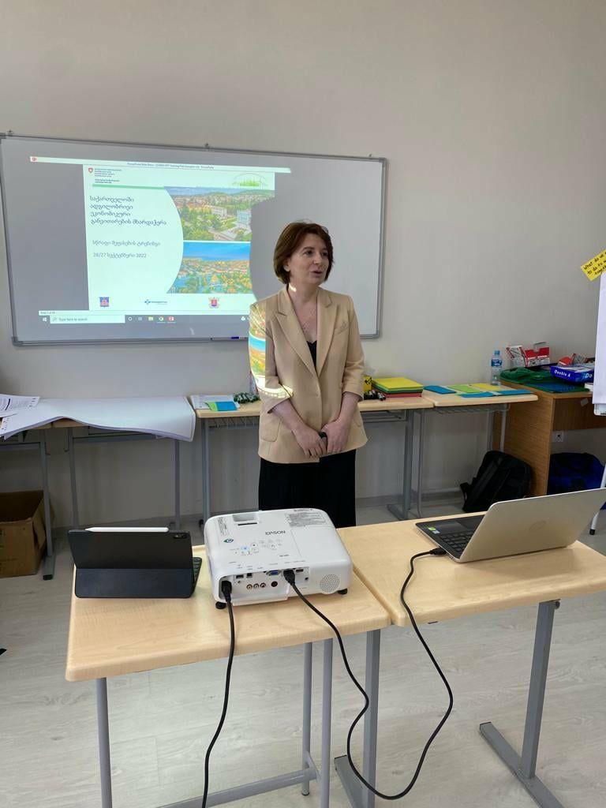
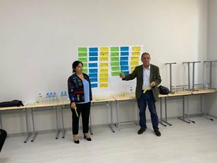
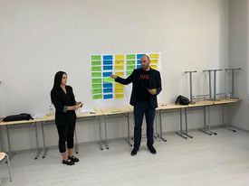
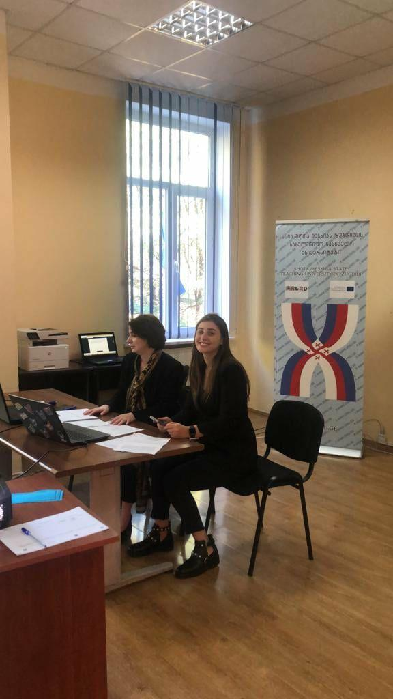
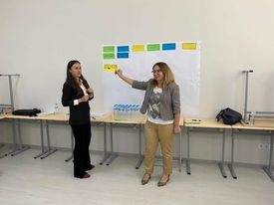
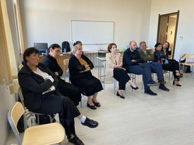
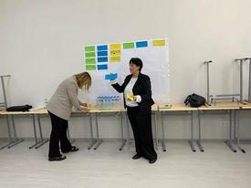
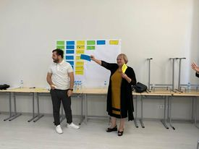
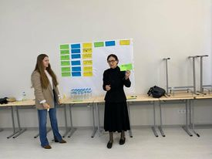
PACA-ს ჯგუფი სენაკში

Slide 10
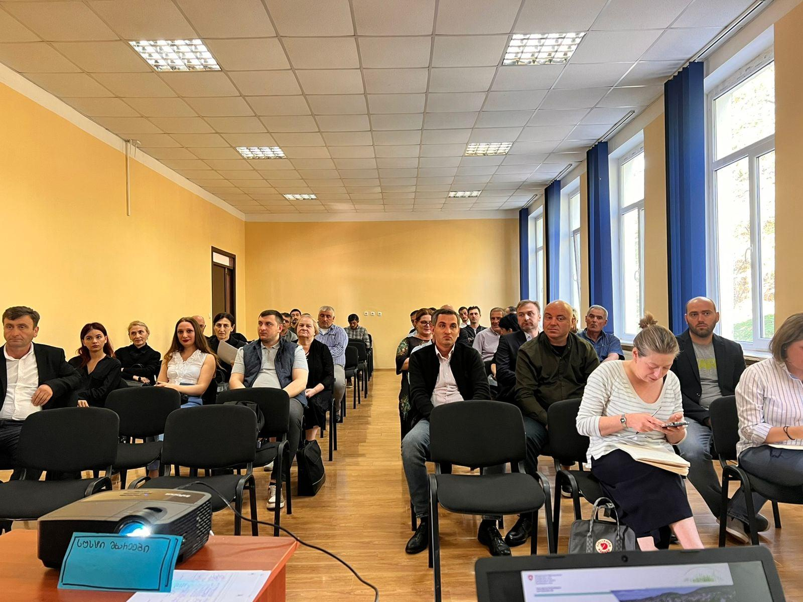
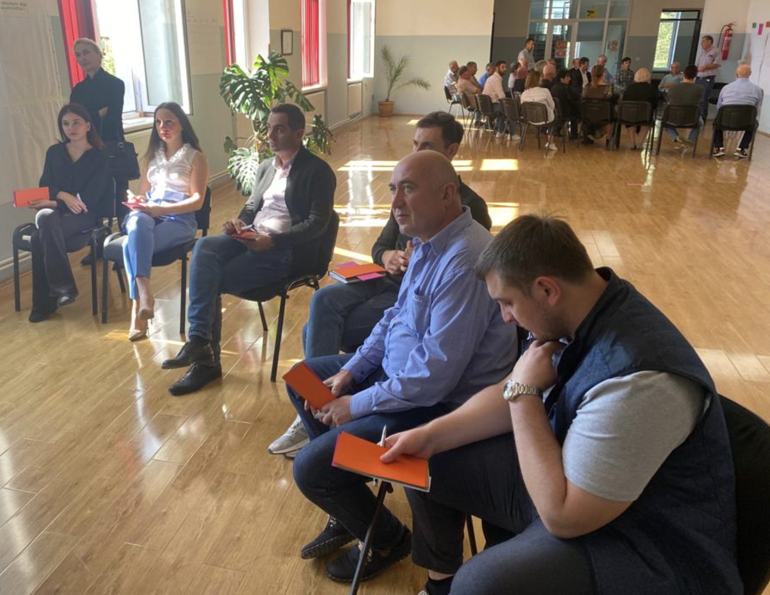
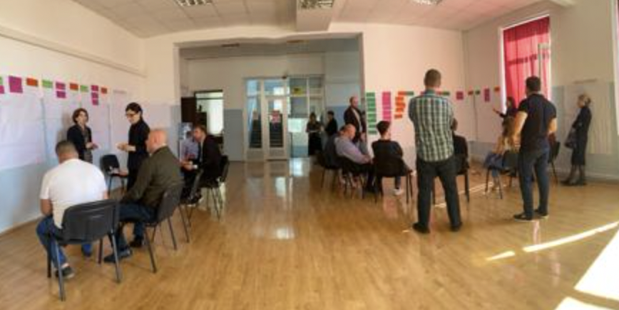
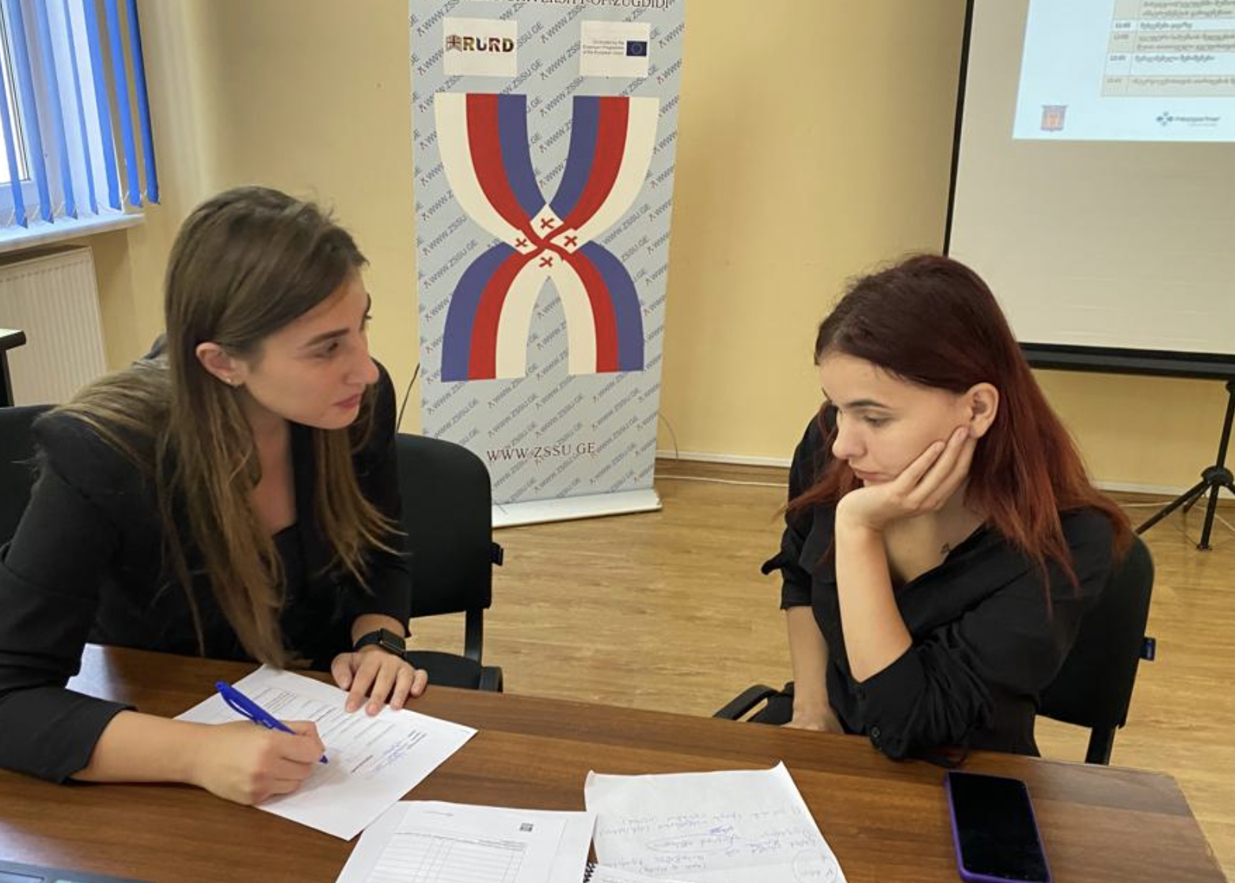
შთაბეჭდილებები ველიდან

Slide 11
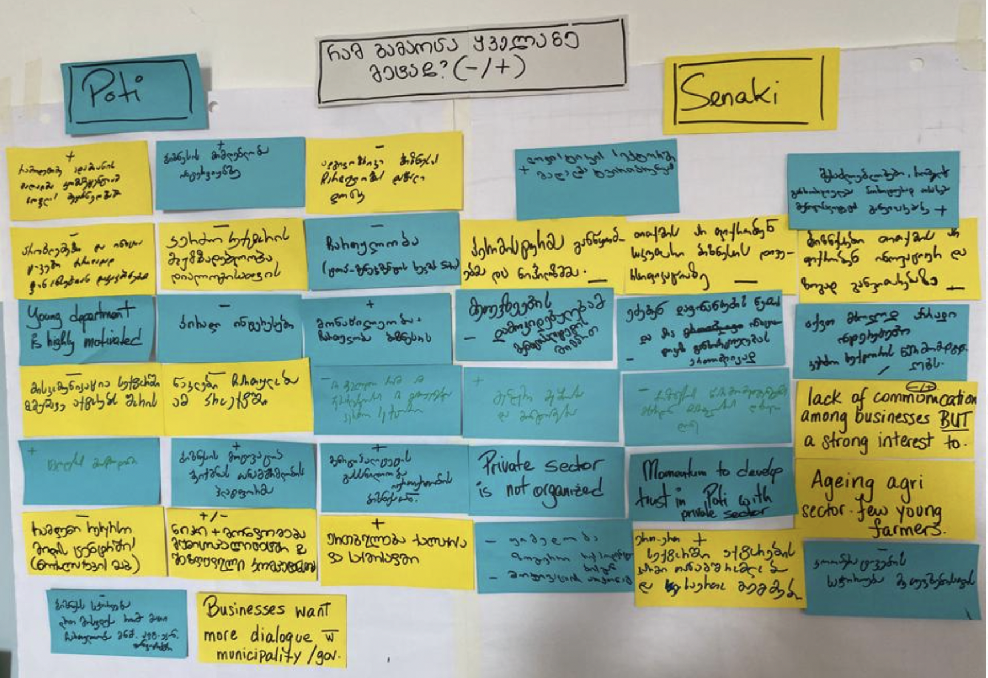
რამ გაგვაოცა ყველაზე მეტად…..

Slide 12
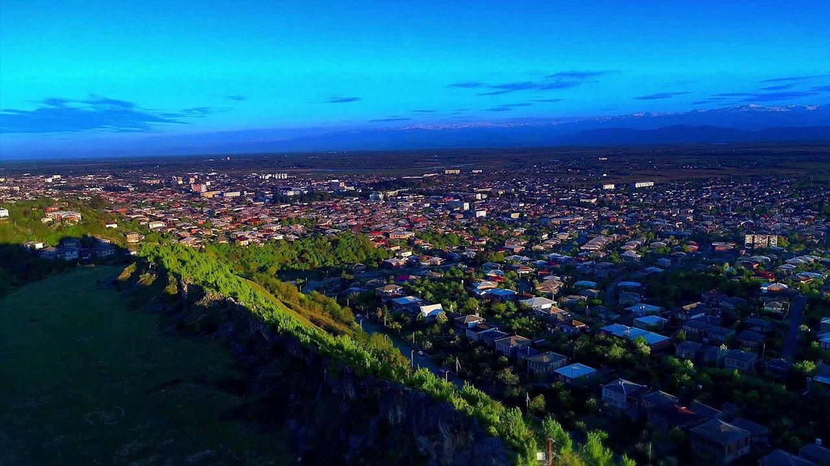
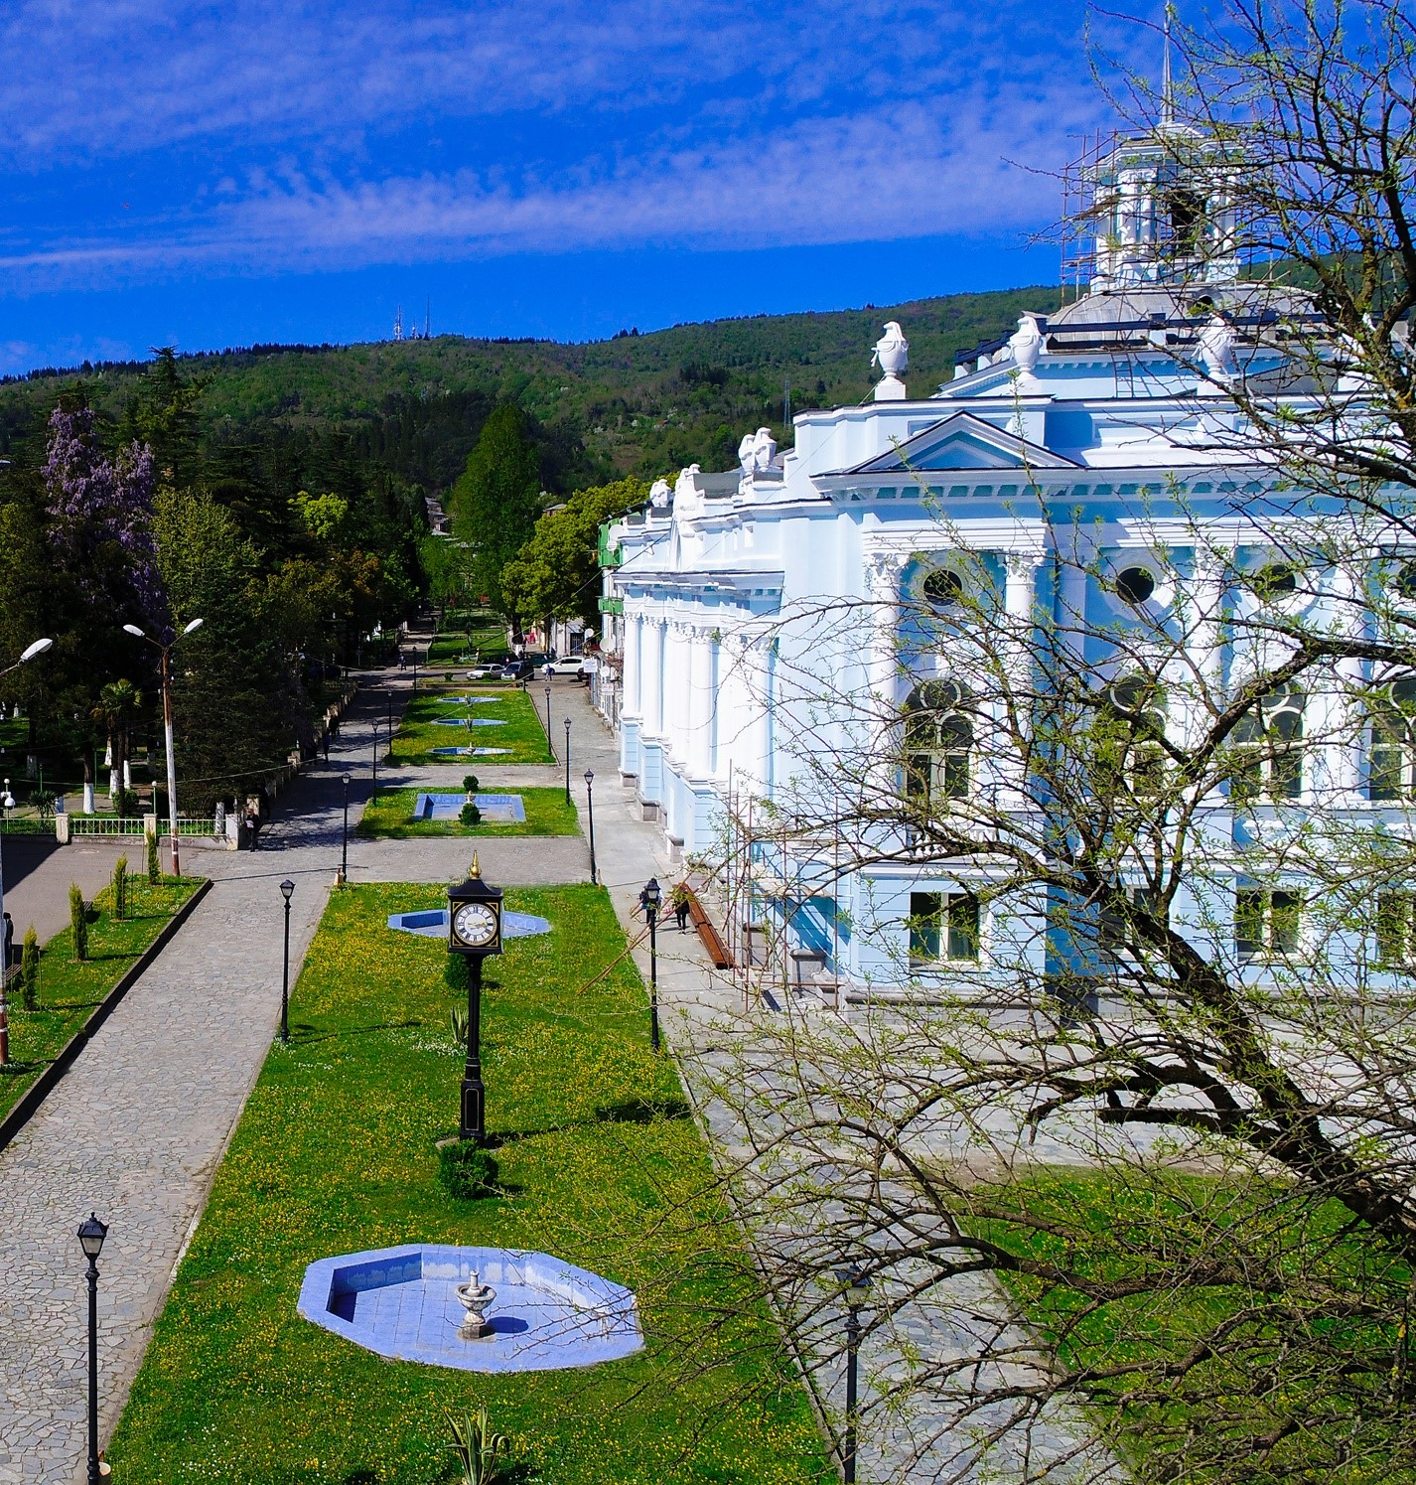
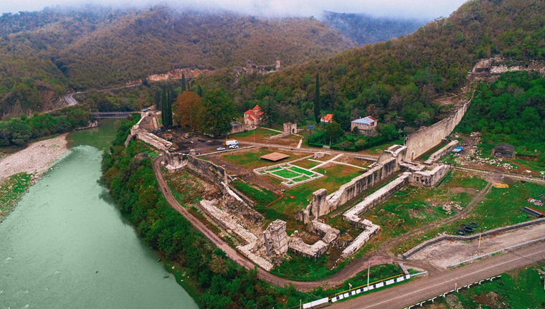
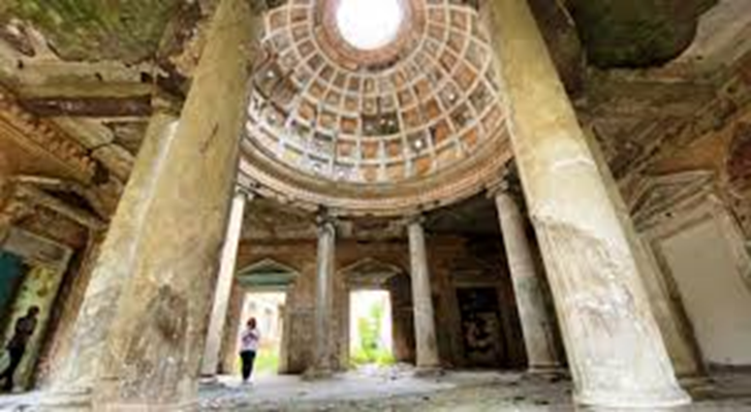
ადგილობრივი ეკონომიკის დიაგნოსტიკა სენაკში

Slide 13
სენაკის კონკურენტული უპირატესობები
ზოგადი ძლიერი მხარეები (ეკონომიკა, დინამიკა აქტორებს, სექტორებს, დონეებსა და მხარდამჭერ ორგანიზაციებს შორის ურთიერთობებში)
მიწა (მრავალფეროვანი სოფლის მეურნეობის განვითარებისთვის)
სატრანსპორტო კვანძი (ლოჯისტიკური ბიზნესის განვითარების შესაძლებლობა)
საზღვაო და საჰაერო პორტებთან სიახლოვე
სასოფლო და არასასოფლო მიწების გამოყენების შესაძლებლობა
პროფესიული განათლების ხელმისაწვდომობა
ბუნებრივი სამშენებლო მასალები
ბიზნეს სექტორების მზარდი დინამიკა
ძლიერი სამშენებლო კომპანიები, რომლებიც ხელს უწყობენ სხვადასხვა სექტორების განვითარებას
გადამამუშავებელი საწარმოების არსებობა რომელიც ხელს უწყობს ღირებულებათა ჯაჭვიდან მეტი შემოსავლის მიღბას
ბუნებრივი, კულტურულ-ისტორიული ძეგლების სიმრავლე (თერმული წყლები, მღვივე, კანიონი, თოკების პარკი/ზიპლაინი…), რომლებსაც აქვთ მუნიციპალიტეტის ტურიზმში კონკურენტუნარიანობის გაზრდის შესაძლებლობა
კერძო და საჯარო სექტორებს შორის თანამშრომლობის პლატფორმის შექმნის მზაობა
ზოგადი სუსტი მხარეები (ეკონომიკა, დინამიკა აქტორებს, სექტორებს, დონეებსა და მხარდამჭერ ორგანიზაციებს შორის ურთიერთობებში)
ბიუროკრატიული პროცედურები სახემწიფო საკუთრებაში არსებული უძრავი ქონების გადაცემისას
მოსახლეობის რაოდენობის გამო შრომითი რესურსების ნაკლებობა
კვალიფიციური კადრების სინაკლებე
არსებული ბუნებრივი რესურსების გამოუყენებლობა და ათვისება ეკონომიკური უპირატესობის მისაღწევად
ბიზნესში არსებული აქტორების დაბალი კვალიფიკაცია
სხვადასხვა დონის საჯარო სტრუქტურებს, ბიზნესსა და მხარდამჭერ ორგანიზაციებს შორის არაინსტიტუციონალიზებული ურთიერთობები
ბიზნესის დაბალი დაინტერესება მუნიციპალიტეტის ეკონომიკური განვითარებით
მატერიალურ-ტექნიკური ბაზის არქონა ბიზნესში
ტექნოლოგიების არასაკმარისი ცოდნა
შემნახველი და გადამამუშავებელი ცენტრების ნაკლებობა
ლაბორატორიებისადმი ხელმისაწვდომობის ნაკლებობა (მანძილი, სიძვირე)
Notes:
general ad and disads

Slide 14
პრიორიტეტული სექტორები სენაკში
სოფლის მეურნეობა
ტურიზმი
სამშენებლო სექტორი
Notes:
3 sectors of senaki

Slide 15
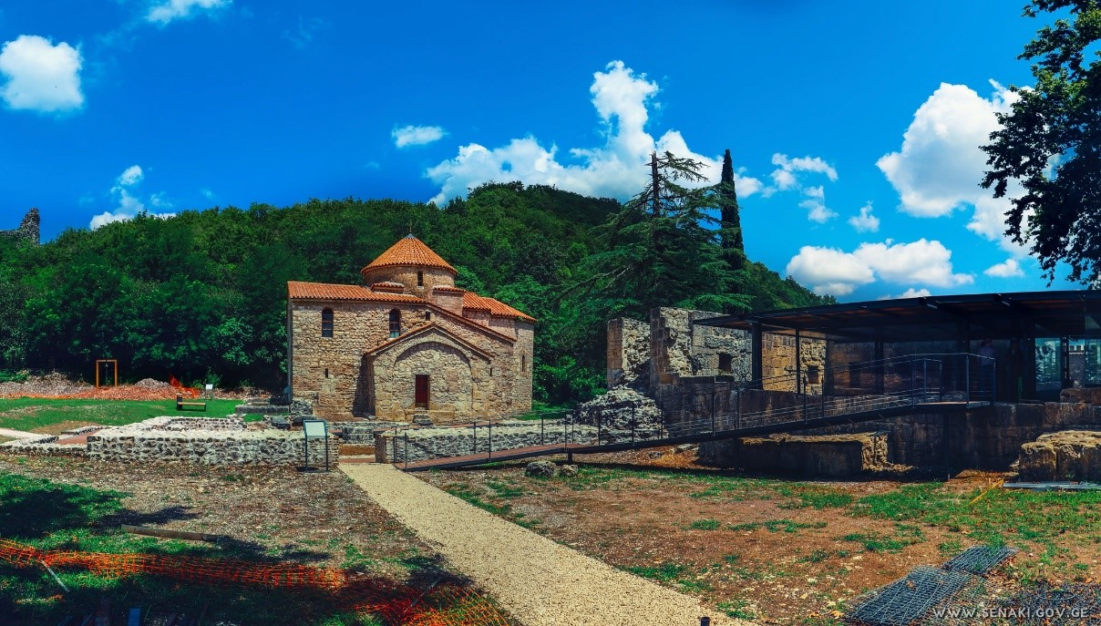
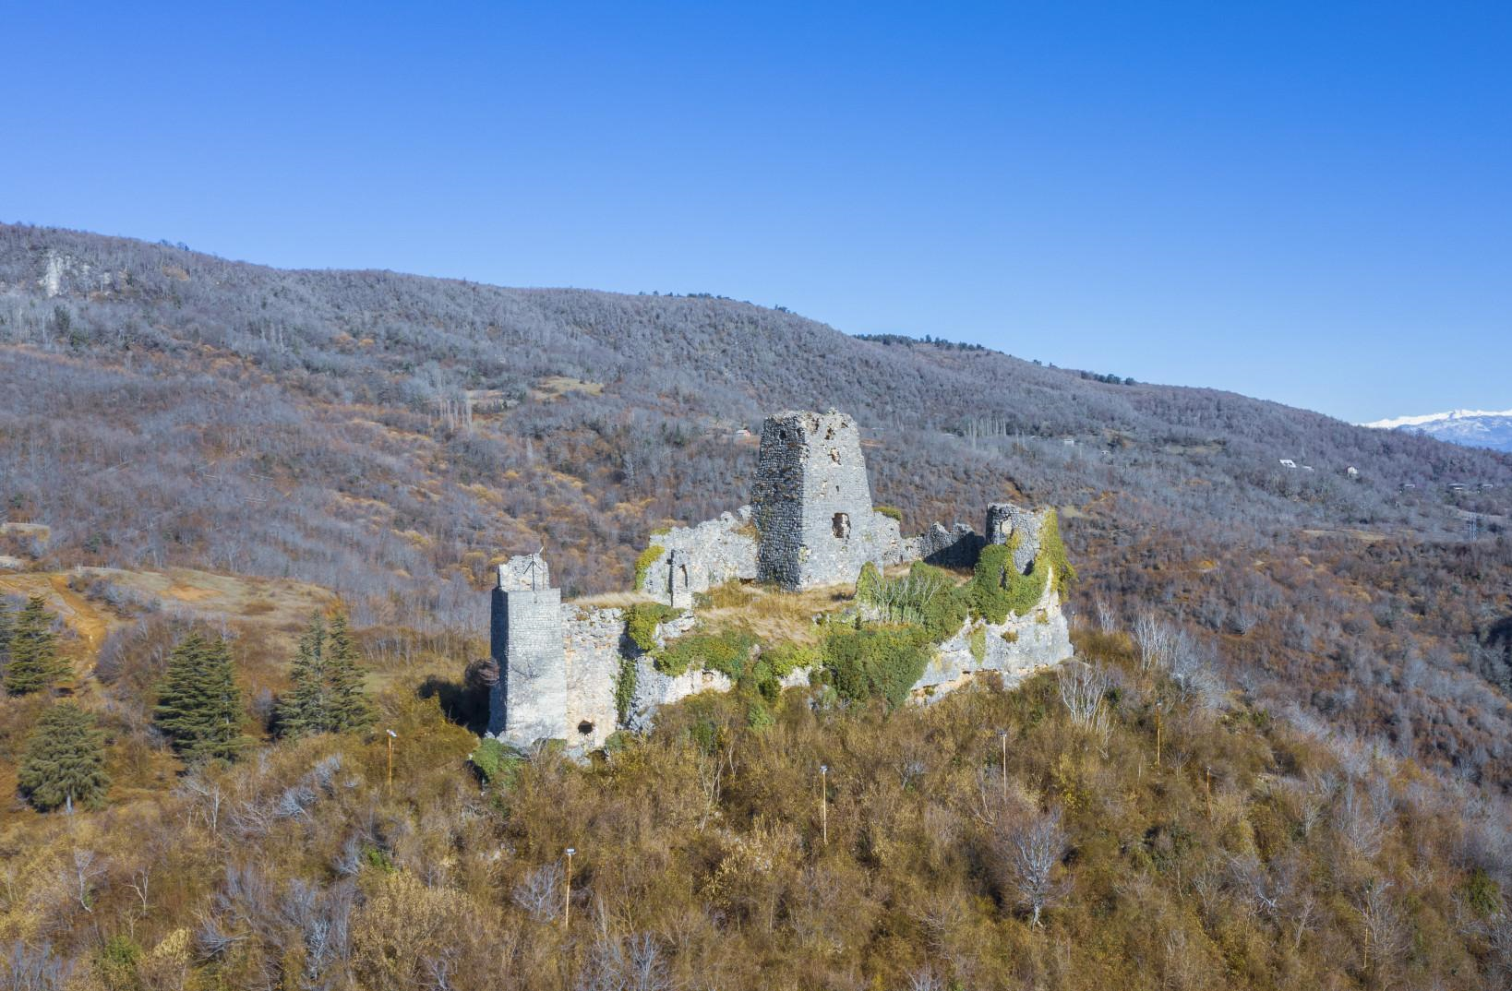
ტურიზმის სექტორი
Notes:
per sector slides of ads and disads plus initiatives per sector

Slide 16
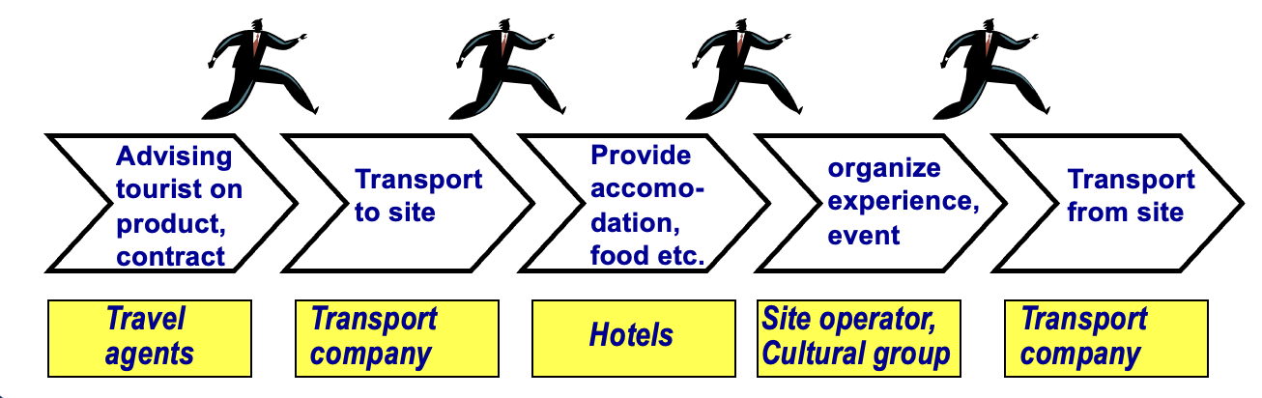
სექტორში არსებული ძირითადი ურთიერთკავშირის ვიზუალიზაცია
განსაზღვრეთ სექტორში არსებული ჯაჭვური სტრუქტურები
მიუდექით შემოქმედებითად და ვიზუალურად წარმოიდგინეთ როგორ უკავშირდება ერთმანეთს ქვე-სექტორები
მაგალითი:

Slide 17
კონკურენტული უპირატესობები და & სუსტი მხარეები ტურიზმში
ძირითადი გამოწვევები და ნაკლოვანებები
ძლიერი მხარეები და პოტენციალი
კომუნიკაციის ნაკლებობა ადგილობრივ ხელისუფლებასა და ტურიზმის სფეროს წარმომადგენლებთან.
ტურისტებისთვის საინტერესო მიზიდულობის წერტილების არასაკმარისად გამართულობა (ინფრასტრუქტურულად, ფუნქციურად, პოპულარიზაციის მიმართულებით) - იწვევს ტურისტების რაოდენობის სიმცირეს.
ტურისტული ობიექტების ფუნცქიონირებისათვის საჭირო სერვისების/მომსახურების სფეროში არსებული გამოწვევები. (კერძო/სახელმწიფო).
კულტურულ-ისტორიული ძეგლების სიმრავლე (4 ეროვნული მნიშვნელობის ძეგლი)
ეკოტურიზმის, აგროტურიზმის განვითარების პოტენციალი
არსებული ბუნებრივი რესურსები (თერმული წყლები, არქეოპოლისი, მღვიმეები, მდ. ტეხურის კანიონი)
ბალნეოლოგიური კურორტი - მენჯი
საცხენოსნო და ექსტრემალური ტურიზმის განვითარების პოტენციალი
მუნიციპალიტეტის მერიის მხარდაჭერა ტურისტული პროექტების განვითარებისთვის
ტურიზმის განვითარებით დაინტერესებული ბიზნეს სექტორი
ტურისტულ ადგილებთან მისასვლელი გამართული ინფრასტრუქტურა

Slide 18
კონკურენტობასთან დაკავშირებული ძირითადი პრობლემები ტურიზმში, რომლებიც შესაძლებელია გადაიჭრას მოკლევადიანი, ხელშესახები შედეგის მომტანი ინიციატივებით
ინფორმაციის ნაკლებობა ტურიზმის სექტორში
ფინანსური ხელმისაწვდომობა
განუვითარებელი ტურისტული პროდუქტები და სერვისები
ვებგვერდი ტურისტული ინფორმაციისათვის
“აწარმოე საქართველოს” საგრანტო განცხადებების შევსებაში მხარდაჭერა
არსებული ტურისტული პროდუქტების გაუმჯობესება გამოცდილების გაზიარების გზით

Slide 19
ინიციატივები ტურიზმში
კრიტერიუმი:
განხორიცლებადია ადგილობრივი ადამიანური და ფინანსური რესურსებით (სხვადასხვა აქტორის ჩართულობა, ცოდნა, ხარჯები)
შესაძლებელია დაუყოვნებლივ დაწყება
განხორციელებადი მაქს. 6 თვის ვადაში
კრიტერიუმები:
საჭიროებს დამატებით დაფინანსებას (ბიუჯეტიდან, დონორებისგან, მთავრობისგან, კერძო სექტორისგან)
საჭიროებს პროექტის მართვის ცოდნას და გარე გამოცდილებას
შესაძლებელია განხორციელდეს 1-დან 2 წლის ვადაში
მაქს. 3 რეალისტური მოკლევადიანი ინიციატივა
ინიციატივა 1 - “Visit Senaki”
რას გულისხმობს: ციფრული პლატფორმის შექმნა
ვისთან ერთად: მუნიციპალიტეტის მერია, ტურიზმის სექტორში მოქმედი აქტორები
განხორციელების ბოლო ვადა: 6 თვე
ინიციატივა 2 - “ისწავლე და განვითარდი”
რას გულისხმობს: მეწარმეობის უნარ-ჩვევების განვითარება
ვისთან ერთად: მუნიციპალიტეტის მერია, სათემო განათლების ცენტრი
განხორციელების ბოლო ვადა: 6 თვე
ინიციატივა 3 - ტურისტული საინფორმაციო პაკეტები
რას გულისხმობს: ბროშურები, ტურისტული რუკები და მარშრუტების შექმნა
ვისთან ერთად: მუნიციპალიტეტის მერია, სათემო განათლების ცენტრი, ტურიზმის სექტორში მოქმედი აქტორები
განხორციელების ბოლო ვადა: 6 თვე
მაქს. 2 საშუალოვადიანი ადგილობრივი ინიციატივა
ინიციატივა 1 - “ტურიზმის საინფორმაციო ცენტრი”
რას გულისხმობს: ტურიზმის სექტორში ინფორმაციის მიწოდება და პოპულარიზაცია
ვისთანერთად: მუნიციპალიტეტის მერია, ადგილობრივი ბიზნესები, ტურიზმის ეროვნული ადმინისტრაცია, დანიშნულების მართვის ორგანიზაცია
განხორციელების ბოლო ვადა: 2 წელი

Slide 20




სოფლის მეურნეობა და გადამამუშავებელი სექტორი

Slide 21
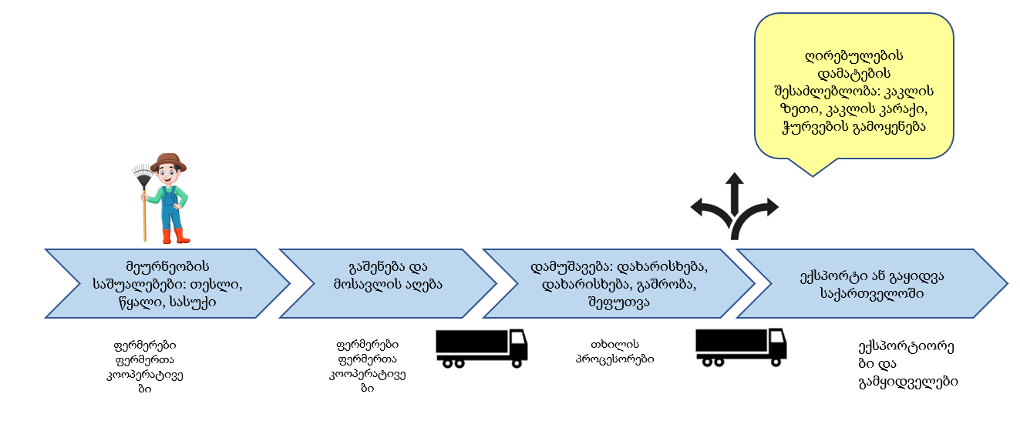
სექტორში არსებული ძირითადი ურთიერთკავშირის ვიზუალიზაცია
განსაზღვრეთ სექტორში არსებული ჯაჭვური სტრუქტურები
მიუდექით შემოქმედებითად და ვიზუალურად წარმოიდგინეთ როგორ უკავშირდება ერთმანეთს ქვე-სექტორები
მაგალითი:

Slide 22
კონკურენტული უპირატესობები და & სუსტი მხარეები სოფლის მეურნეობაში
ძლიერი მხარეები და პოტენციალი
ძირითადი გამოწვევები და ნაკლოვანებები
დანერგილია პროგრამები, რომლებიც ხელს უწყობს პროდუქციის ხარისხის გაუმჯობესებას
პროდუქციის ხარისხი გაზრდილია (მზარდი დინამიკა)
ნიადაგი იძლევა სოფლის მეურნეობის მრავალფეროვანი პროდუქციის წარმოების საშუალებას
არსებობს ექსპორტის შესაძლებობა
მუნიციპალიტეტში არიან გამოცდილი ფერმერები
არსებობს გარკვეული კომუნიკაცია ცენტრლაურ ხელისუფლებასთან (მაგ. ცხელი ხაზი გადაუდებელ შემთხვევებში)
ფუნქციონირებს პროფესიული სასწავლებელი გამოცდილი და კვალიფიციური კადრებით
გართულებულია ლიცენზირებისა და ნებართვის მოპოვების პროცედურები როგორც ადგილობრივი, ასევე ცენტრალური ხელისუფლებისგან
პროდუქციის ხარისხის გაუმჯობესება/მართვასთან დაკავშირებული სავალდებულო პროგრამების/რეგულაციების განხორციელება რთულია
არ არსებობს, ან მწირია ტექნოლოგიური ცოდნა სხვადასხვა მიმართულებით (გადამამუშავებელ და პირველად წარმოებაში)
არ არსებობს არგუმენტირებული დასაბუთება სახელმწიფო პროგრამებში წარუმატებლობის შემთხვევაში
კვალიფიციური მუშახელის ნაკლებობა
ტექნიკა, მანქანა-დანადგარები ძვირი და ხელმიუწვდომელია
ცენტრალურ დონეზე მოქმედი ფერმერთა ასოციაციები ჩაკეტილია, გაწევრიანება რთულია და ბევრ ბიუროკრატიასთან არის დაკავშირებული
თითქმის არ არსებობს თვითორგანიზების პრაქტიკა/გამოცდილება
კოოპერატივების მექანიზმი ხარვეზიანია და არ პასუხობს ადგილზე არსბულ საჭიროებებს (პროგრამებზეა მორგებული)
არასაკმარისი კომუნიკაციაა ადგილობრივ ხელისუფლებასა და
ბიზნეს სექტორს შორის

Slide 23
კონკურენტობასთან დაკავშირებული ძირითადი პრობლემები სოფლის მეურნეობაში, რომლებიც შესაძლებელია გადაიჭრას მოკლევადიანი, ხელშესახები შედეგის მომტანი ინიციატივებით
დიალოგის პრობლემის არსებობა
სოფლის მეურნეობის პროდუქციის გადამუშავების სირთულე ინვესტიციების ნაკლებობის და კერძო გადამამუშავებელი ცენტრების ნაკლებობის გამო
პროდუქციის ხარისხის დაცვის სირთულე ლაბორატორიის სიძვირის და სიშორის გამო
დიალოგის პლატფორმის შექმნა კერძო-საჯარო სექტორებს შორის
სოფლის მეურნეობაში ლაბორატორიის შექმნა
სოფლის მეურნეობის პროდუქტების
გადამამუშავებელი ცენტრის შექმნა

Slide 24
ინიციატივები სოფლის
მეურნეობაში
კრიტერიუმი:
განხორციელებადია ადგილობრივი ადამიანური და ფინანსური რესურსებით (სხვადასხვა აქტორის ჩართულობა, ცოდნა, ხარჯები)
შესაძლებელია დაუყოვნებლივ დაწყება
განხორციელებადი მაქს. 6 თვის ვადაში
კრიტერიუმები:
საჭიროებს დამატებით დაფინანსებას (ბიუჯეტიდან, დონორებისგან, მთავრობისგან, კერძო სექტორისგან)
საჭიროებს პროექტის მართვის ცოდნას და გარე გამოცდილებას
შესაძლებელია განხორციელდეს 1-დან 2 წლის ვადაში
მაქს. 3 რეალისტური მოკლევადიანი ინიციატივა
მაქს. 2 საშუალოვადიანი ადგილობრივი ინიციატივა
ინიციატივა 1 - “ჭკვიანი ფერმერი”
რას გულისხმობს: მეწარმეობის უნარების განვითარება, ხარისხის სტანდარტების ცოდნა (ჰასპი, Global Gap)
ვისთან ერთად: სურსათის უვნებლობის სააგენტო, საინფორმაციო-საკონსულტაციო ცენტრი, სათემო განათლების ცენტრი, პროფესიული კოლეჯი
განხორციელების ბოლო ვადა: 6 თვე
ინიციატივა 2 ონლაინ პლატფორმა - “სოფლის ნობათი”
რას გულისხმობს: სოფლის მეურნეობის პროდუქტების გაყიდვა-პოპულარიზაცია
ვისთან ერთად: მუნიციპალიტეტის მერია, ადგილობრივი ფერმერები და მეწარმეები, კერძო სექტორი
განხორციელების ბოლო ვადა: 6 თვე
ინიციატივა 3 - კერძო და საჯარო დიალოგის მხარდაჭერა
რას გულისხმობს: დიალოგის ორგანიზება და სექტორში არსებული პრობლემების იდენტიფიცირება.
ვისთან ერთად: ფერმერთა ასოციაცია, ცენტრალური და ადგილობრივი ხელისუფლება, სექტორის წარმომადგენლები
განხორციელების ბოლო ვადა: 6 თვე
ინიციატივა 1 შემნახველი და გადამამუშავებელი ცენტრის შექმნა
რას გულისხმობს: სოფლის მეურნეობის პროდუქციის სხვადასხვა სახით წარმოება, გადამუშავება და დაფასოება (შემოსავლის გაზრდა)
ვისთან ერთად: ცენტრალური ხელისუფლება, მუნიციპალიტეტის მერია, ფერმერები
განხორციელების ბოლო ვადა: 2 წელი
ინიციატივა 2 ლაბორატორიის შექმნა
რას გულისხმობს: სოფლის მეურნეობის პროდუქციის, ნიადაგის ხარისხის განსაზღვრა
ვისთან ერთად: ცენტრალური ხელისუფლება, მუნიციპალიტეტის მერია, დონორი ორგანიზაციები
განხორციელების ბოლო ვადა: 2 წელი

Slide 25

გამჭოლი პრობლემები

Slide 26
ადგილობრივ ეკონომიკურ განვითარებასთან დაკავშირებული რომელი ბარიერის და გამოწვევის გადაჭრა მოითხოვს თანამშრომლობას ეროვნული დონის ორგანიზაციებთან?
შესაბამისი კომუნალური სერვისების მიღება (სხვადასხვა სახის ნარჩენების გატანა, ნაგავსაყრელის მოწყობა, სეპარაცია და გადამუშავება, წყლის, ელექტროენერგიისა და ბუნებრივი აირის მიწოდება კომპანიებისთვის)
სახელმწიფო პროგრამების ადაპტირება ადგილობრივი ბიზნესის საჭიროებებსა და შესაძლებლობებზე
ადგილობრივი ბიზნესისთვის სახელმწიფო ქონების გადაცემის ბარიერები
ნაკლები დეცენტრალიზაცია ადგილობრივი ეკონომიკური საკითხების გადაწყვეტაში
Notes:
what are the local level issues affecting LED that we have identified that require the collaboration from the central government?

Slide 27
მოკლევადიანი ინიციატივები, რომლებიც ემსახურება ადგილობრივი ეკონომიკური განვითარების გამოწვევებს ეროვნული დონის ორგანიზაციებსა და აქტორებთან თანამშრომლობით
ინიციატივა 1 ადგილობრივი, ცენტრალური საჯარო სტრუქტურებისა და კერძო სექტორების თანამშრომლობის პლატფორმის შექმნა:
რას გულისხმობს: შეხვედრების ორგანიზება
ვისთან ერთად: სექტორის წარმომადგენლებთან, რომლებიც მნიშვნელოვან როლს ასრულებს ადგილობრივი ეკონომიკის განვითარებაში
განხორციელების ბოლო ვადა: 6 თვე
ინიციატივა 2 კომუნალურ სერვისებზე ინტერსექტორული კომიტეტის შექმნა
რას გულისხმობს: პირდაპირი კავშირები ეკონომიკის, რეგიონალური განვითარებისა და ინფრასტრუქტურის სამინისტროებთან
ვისთან ერთად: ეკონომიკის, რეგიონალური განვითარებისა და ინფრასტრუქტურის სამინისტროებთან და დონორ ორგანიზაციებთან ერთად
განხორციელების ბოლო ვადა: 6 თვე
Notes:
what are the immediate initiative that might be possible

Slide 28

მოკლევადიანი ინიციატივების შეჯამება და კომენტარები

Slide 29
შემოთავაზებული მოკლევადიანი ინიციატივები
Visit Senaki
ისწავლე და განვითარდი
ტურისტული საინფორმაციო პაკეტები
ჭკვიანი ფერმერი
ონლაინ პლატფორმა - სოფლის ნობათი
6) კერძო და საჯარო დიალოგის მხარდაჭერა

Slide 30
საშუალოვადიანი ინიციატივების შეჯამება

Slide 31
შემოთავაზებული საშუალოვადიანი ინიციატივები
ტურიზმის საინფორმაციო ცენტრი
შემნახველი და გადამამუშავებელი საწარმოს შექმნა
ლაბორატორიის შექმნა

Slide 32
კომენტარების, კითხვებისა და პასუხების რაუნდი

Slide 33
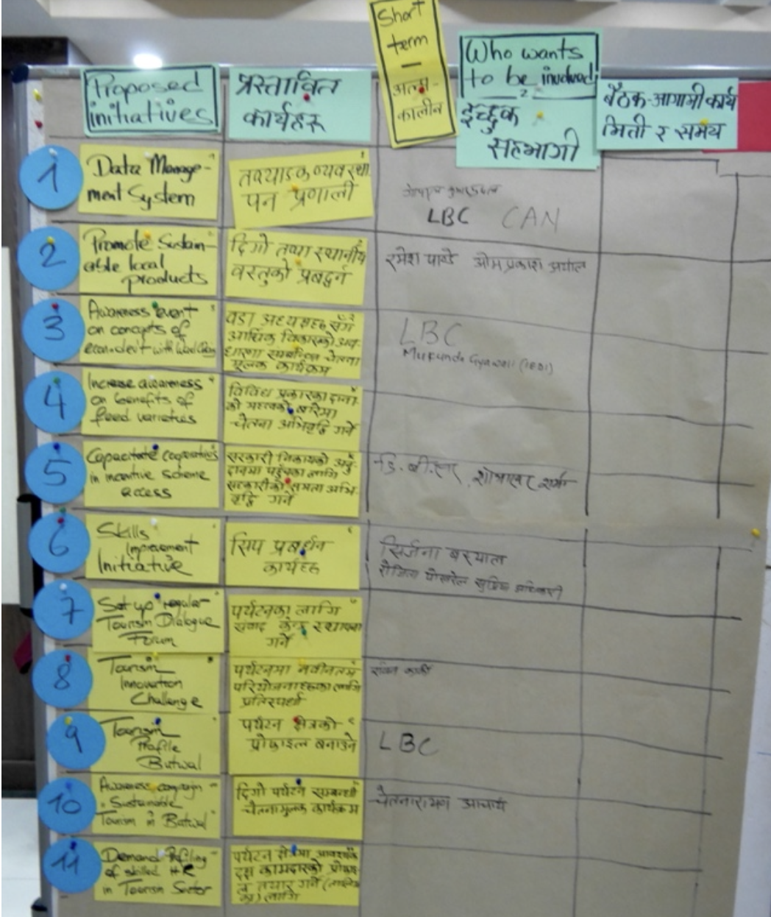
აარჩიეთ თქვენთვის საინტერესო ინიციატივა
მონაწილეობის მისაღებად
მოკლევადიანი ინიციატივების წარმატებული განხორციელების კრიტერიუმები
ინიციატივების განხორციელებას სჭირდება მხარდაჭერა
კერძო და საჯარო სექტორების მონაწილეობის გარეშე შეუძლებელი იქნება ინიციატივების განხორციელება
სამი კვირის შემდეგ დაიწყება მხარდაჭერილი ინიციატივების განხორციელებისთვის დაგეგმვის პროცესი
ინსტრუქცია
მობრძანდით წინ!
გაეცანით ინიციატივების ჩამონათვალს
ხელი მოაწერეთ თქვენთვის სასურველი ინიციატივ(ებ)ის გასწვრივ და ამით დაადასტურეთ თქვენი მზადყოფნა განხორციელების პროცესში მონაწილეობისთვის
დავიწყებთ იმ ინიციატივებით, რომლებსაც მხარს დაუჭერენ დაინტერესებული აქტორები
დაგვიტოვეთ საკონტაქტო ინფორმაცია და დაგპატიჟებთ დაგეგმვის პროცესში მონაწილეობის მისაღებად

Slide 34
დახურვა და შეფასება
ჯგუფების წევრებისთვის სერთიფიკატების გადაცემა
მერების, SDC-ს და NALAG-ს სამადლობელი სიტყვა

Slide 35
მადლობა ყურადღებისთვის!

